Slide 1
Машечкин Игорь Валерьевич профессор, заведующий кафедрой Интеллектуальных Информационных Технологий
Горохов Олег Евгеньевич кафедра Интеллектуальных Информационных Технологий
Операционные системы

Slide 2
Контактная информация:
http://jaffar.cs.msu.su/mash/os/ :
Папка: 2026-2027 :
ReadMe.pdf + папки с материалами
E-mail: mash@cs.msu.su
gorokhov-oe@cs.msu.ru
комн. 753

Slide 3
Организационные вопросы
Лекции в сентябре будут проходить по четвергам (согласно расписанию) и по субботам:
  12 и 26 сентября (лекции по субботам октября, в случае необходимости, будут объявлены позднее)

Slide 4
Лекции. Требования:
Посещаемость – осуществляется контроль посещаемости;
Написание конспекта лекций – студент готовит рукописный конспект лекций
Контроль знаний:
Экзамен – комбинированный: письменная часть + устная.
К устной допускаются те, кто успешно сдал письменную часть экзамена (вопросы по теории, качественные задачи, программирование на Си). Оценка ставится по результату устного экзамена.

Slide 5

Лекции. Контроль посещаемости (QR код):
Регистрация посещения лекции доступна через QR код в заданный промежуток времени. Осуществляется контрольное суммирование присутствующих в аудитории студентов и зарегистрированных в системе.
Скопировать в файл и использовать для входа при контроле на лекции.

Slide 6
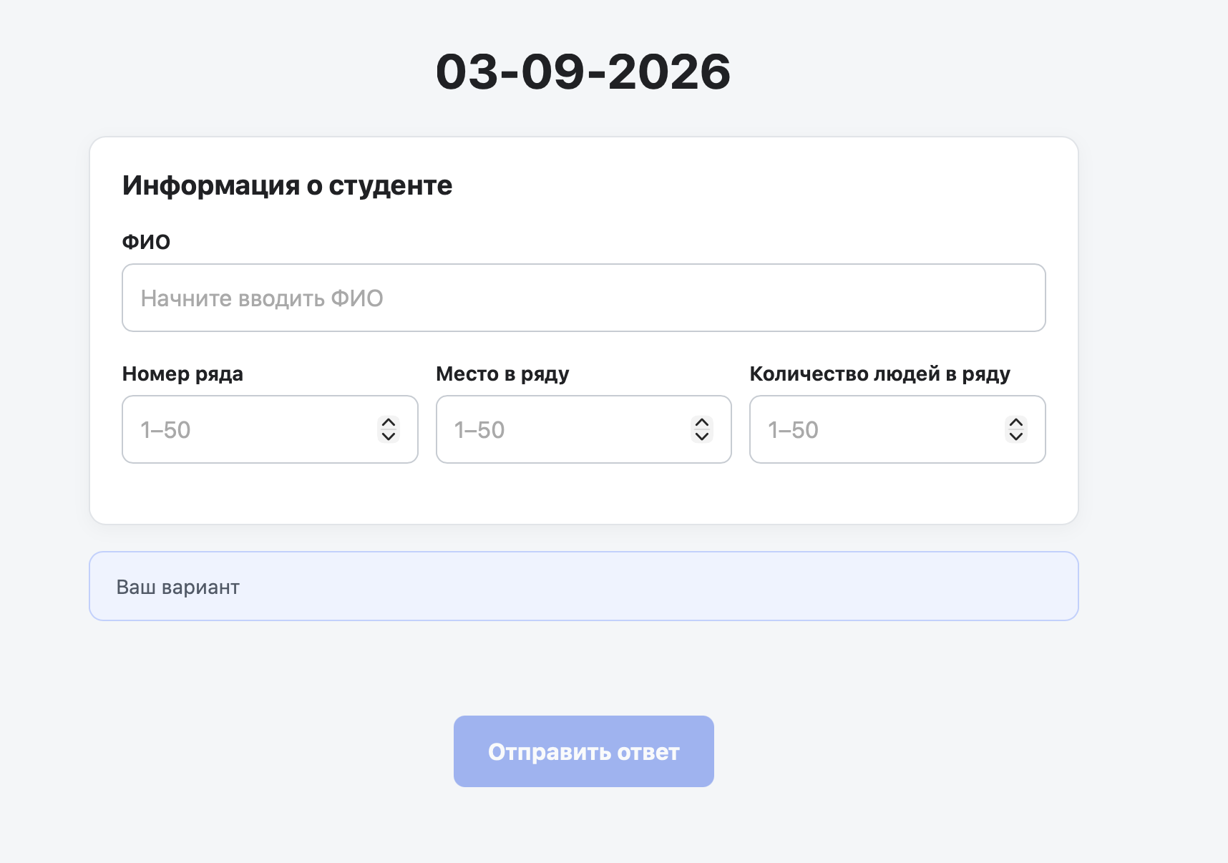
Лекции. Контроль посещаемости (форма_1):

Slide 7
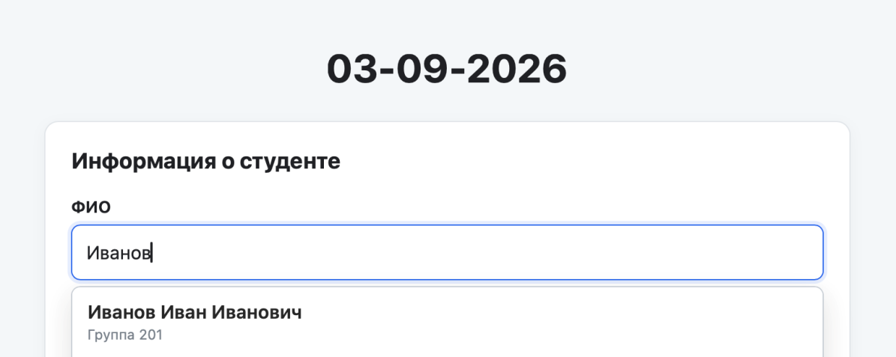
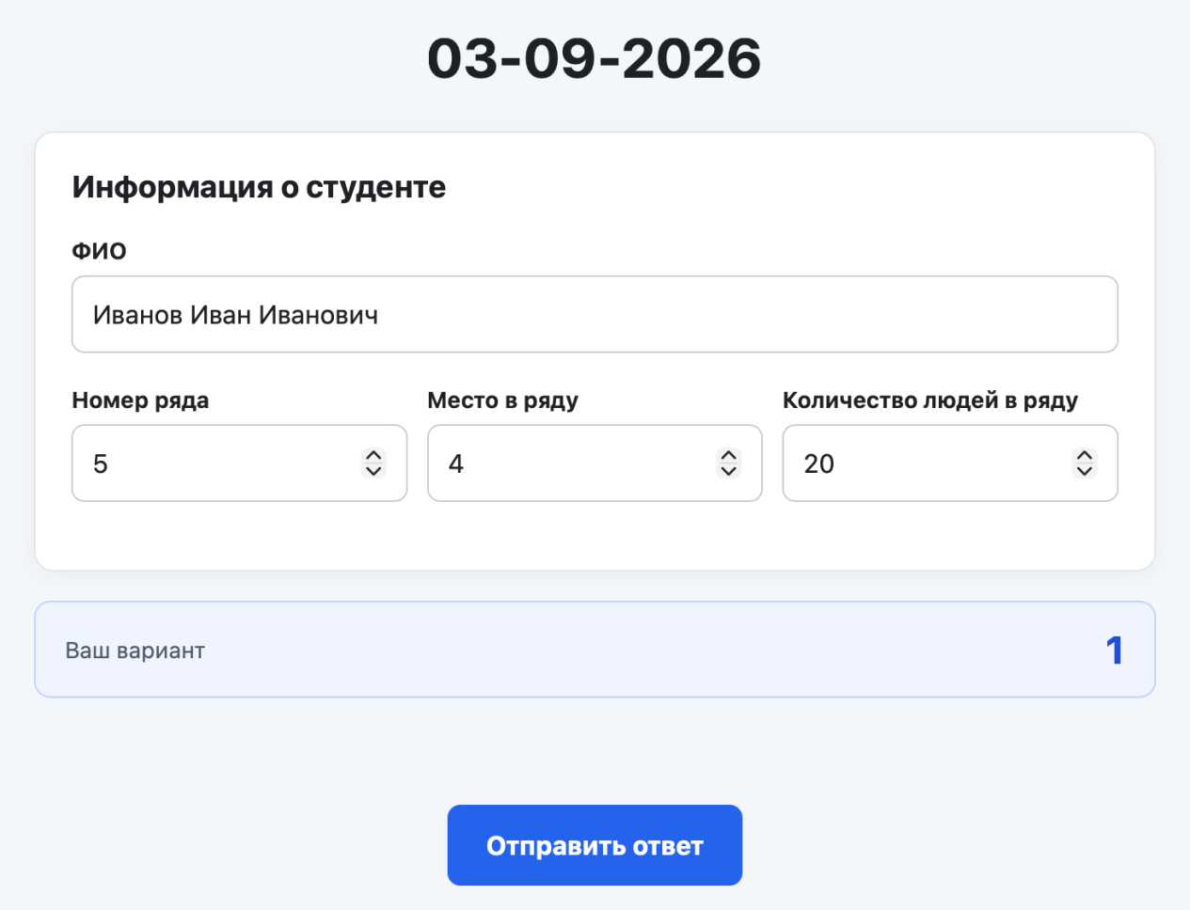
Лекции. Контроль посещаемости (форма_2):

Slide 8

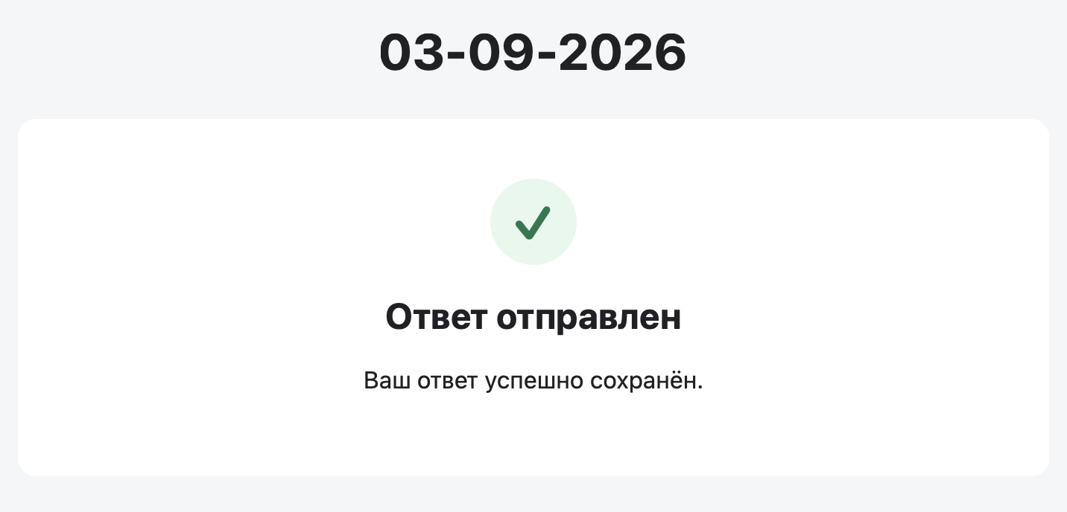
Лекции. Контроль посещаемости (форма Результат):

Slide 9
Практикум (зачет с оценкой). Учитывается:
  работа в классе;
  оценки по контрольным работам (2 курсовые контрольные работы в системе ЕJudge);
  выполнение практических заданий.
Неуспевающие (те, кто получит незачет) идут на комиссию. Комиссия – контрольная работа в системе Еjudge.

Slide 10
Письменный Коллоквиум (проходит в субботу 5 декабря) – задачи на программирование по тематике курса; теоретические вопросы.
Поощрение сдавших успешно коллоквиум:
Если:
Студент не имеет проблем с посещаемостью лекций;
Подготовил качественный рукописный конспект лекций;
Получил отличную или хорошую оценку на зачете по практикуму;
Успешно сдал коллоквиум (набрал необходимое количество баллов)
То:
Студенту предлагается оценка-автомат за курс Операционные системы
Во время проведения коллоквиума, экзамена, курсовых контрольных работ и комиссий по практикуму запрещается иметь с собой в аудитории любые электронные устройства. В случае выявления фактаналичия электронного устройства выставляется неудовлетворительная оценка.

Slide 11
Операционные системы.
Программа курса

Slide 12
1. Введение
1.1. Этапы развития вычислительной техники и программного обеспечения.
1.2. Основы архитектуры вычислительной системы
1.3. Основы компьютерной архитектуры.
1.4. Основы архитектуры операционных систем.

Slide 13
2. Управление процессами
2.1. Основные концепции
2.2. Планирование.
2.3. Взаимодействие процессов.
2.4. Реализация процессов в ОС UNIX.

Slide 14
3. МЕЖПРОЦЕССНОЕ ВЗАИМОДЕЙСТВИЕ в OC UNIX.
3.1. Базовые средства реализации взаимодействия процессов в ОС UNIX.
3.2. IPC – система межпроцессного взаимодействия.
3.3. Сокеты – унифицированный интерфейс программирования распределенных систем.
Организация и взаимодействие легковесных процессов (нити).

Slide 15
4. ФАЙЛОВЫЕ СИСТЕМЫ
4.1. Основные концепции. Базовые методы организации ФС.
4.2. Примеры реализаций файловых систем.

Slide 16
5. УПРАВЛЕНИЕ ВНЕШНИМИ УСТРОЙСТВАМИ.
5.1 Общие концепции.
5.2. OC UNIX – работа с внешними устройствами.

Slide 17
6. УПРАВЛЕНИЕ ПАМЯТЬЮ
6.1. Модели организации оперативной памяти. Основные алгоритмы и понятия.
6.2. Примеры управления памятью в ОС.

Slide 18
Список рекомендованных материалов

Slide 19
Видео материалы к курсу
2020год: https://m.cs.msu.ru/s/mizLQszxdp899Fo
2021год: https://m.cs.msu.ru/s/z3n3qXniGeynTKx
2024 год: https://m.cs.msu.ru/s/p9DHF7QW66Qkgqp

Slide 20
Операционные системы
В. Столлингс, «Операционные системы», М., изд-во. Вильямс, 4 изд., 2002 г.
Э. Таненбаум, «Современные операционные системы», С.-П.,изд-во Питер, 2 изд.,М.,2007 г.
И.С.Попов. Операционные системы: планирование выполнения процессов. М.Макс-Пресс. 2015 г.

Slide 21
Архитектура ЭВМ
Э. Таненбаум, «Архитектура компьютеров», изд-во. Питер, 4 изд., М., 2002 г.
К.Хамахер и др.”Организация ЭВМ”, изд-во Питер, 5 изд., М., 2003 г
Терехин А.Н., Чернов А.В.
Организация кэширования.
М.Макс-Пресс, 2011г.

Slide 22
Язык Си
Б. Керниган, Д. Ритчи, «Язык программирования C. 2-е изд., перераб. и доп», Диалектика, 2020г.
Н.В.Вдовикина, И.В. Машечкин, А.Н.Терехин, В.В.Тюляева, «Программирование в ОС UNIX на языке Си», М.,Макс-Пресс, 2009 г.
С.Прата Язык программирования С. Лекции и упражнения., СПб.. «Диалектика», 2020 г.

Slide 23
ОС Unix
А. Робачевский, «Операционная система Unix», Санкт-Петербург, BHV, 2 изд. 2007 г.
Н.В.Вдовикина, И.В.Машечкин, А.Н.Терехин, А.Н.Томилин, “Операционные системы – взаимодействие процессов”,М.Макс-Пресс, 2008 г.
И.В.Машечкин, М.И.Петровский,П.Д.Скулачев, А.Н.Терехин, “Системное программное обеспечение – файловые системы ОС UNIX и WINDOWS NT”, М., Диалог-МГУ, 1997 г.
UNIX. Профессиональное программирование. СПб., 2018г. (Серия для профессионалов).

Slide 24
ОС UNIX
Герасимов С.В., Машечкин И.В. и др. Инструментальные средства разработки ПО в ОС UNIX. М.Макс-Пресс, 2011г.
К.Хэвиленд, Д.Грэй, Системное программирование в UNIX.М.ДМК,2000

Slide 25
Сети ЭВМ
Э. Таненбаум, «Компьютерные сети», изд-во Питер, 3 изд.,М., 2002 г.
В.Столлингс “Современные компьютерные сети” изд-во Питер, 2 изд., М., 2003 г.
Устюгов М.Б. Введение в TCP/IP.Учебное пособие для студентов. Под ред.И.В.Машечкина, изд-во МГУ,М.,1996.

Slide 26
http://jaffar.cs.msu.su/mash/os/

